Slide 1
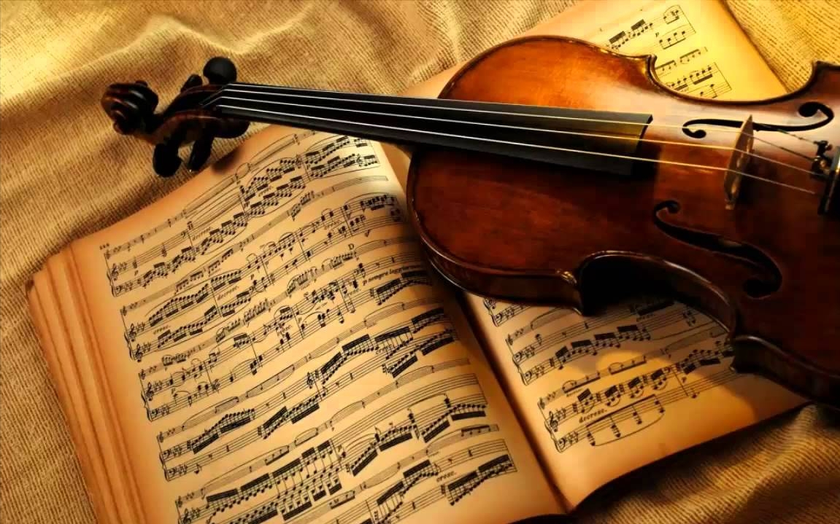
Муниципальное бюджетное образовательное учреждение дополнительного образования «Удомельская детская школа искусств»
«Музыка вокруг нас»

Slide 2
Цель проекта:
Музыкально-просветительская работа, повышение эстетической культуры общества, воспитание интереса к музыке, распространение знаний о музыке, формирование навыков слушания музыки.
Задачи проекта:
1. Выявить запрос детей, родителей, педагогов по формированию плана работы, проблемы незнания классической музыки у детей дошкольного и школьного возраста.
2. Изучить опыт педагогических инноваций современных отечественных педагогов в работе с детьми.
3. Разработать и апробировать инновационный проект ДШИ.
4. Определить эффективность работы, направленной на музыкально – эстетическое воспитание детей.

Slide 3
Социальная значимость проекта :
Проблема любого малого города, поселка –отдаленность от культурных центров. Зачастую музыкальная школа становится основным культурным учреждением академической направленности, поэтому создание оптимальных условий для развития творческого потенциала детей становится здесь наиболее актуальным.
Проект углубляет социально-культурные знания и умения, совершенствуются навыки работы с информационно-коммуникативными технологиями, обеспечивает успешное воздействие с различными субъектами социума, выстраивание партнерских отношений между ними за счёт проведения занятий, мероприятий, встреч в образовательных учреждениях.

Slide 4
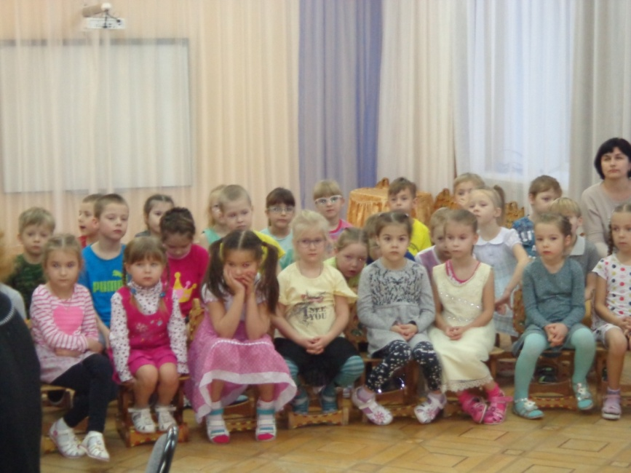
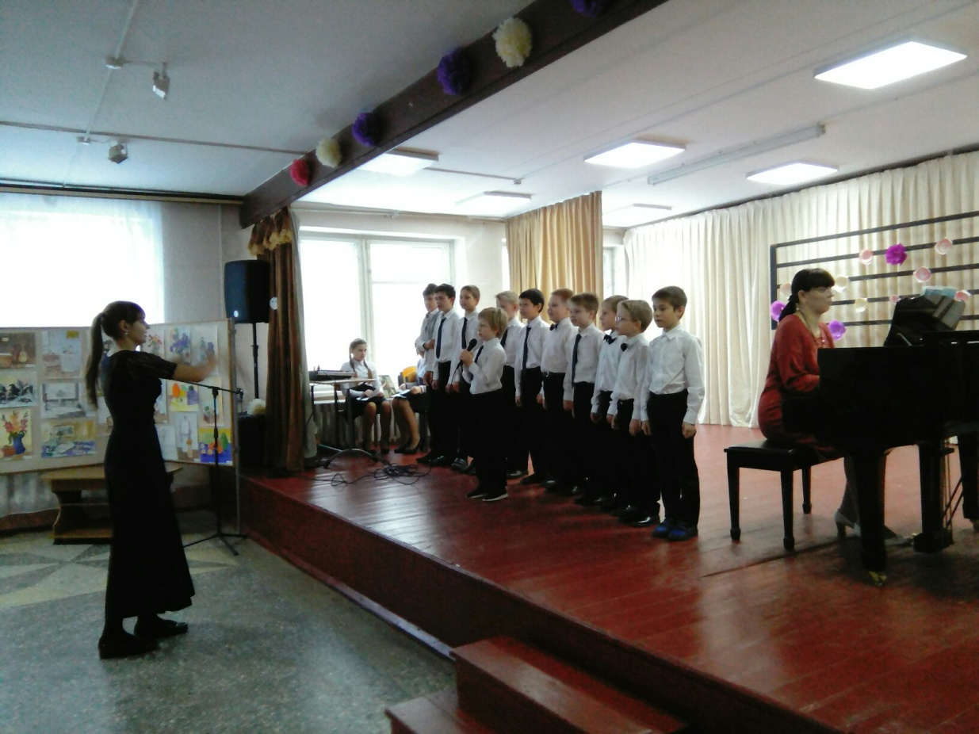
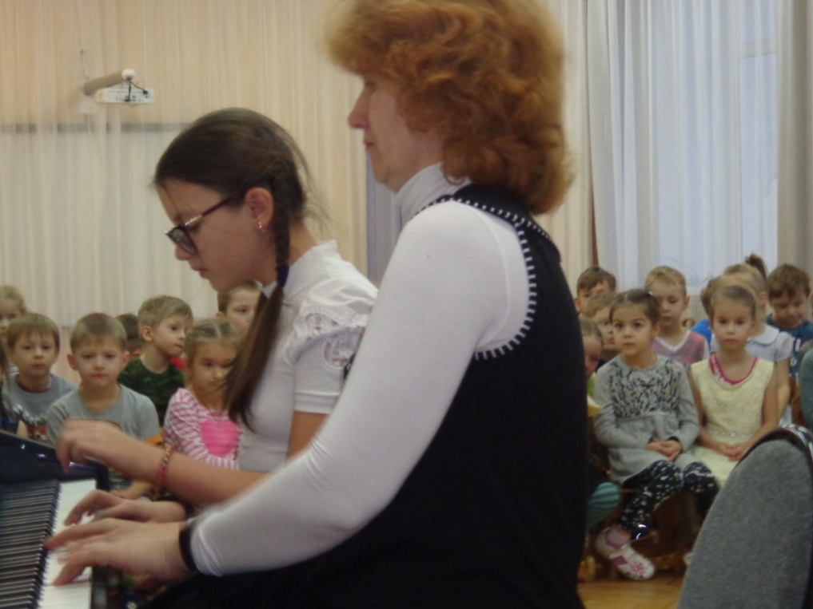

Slide 5
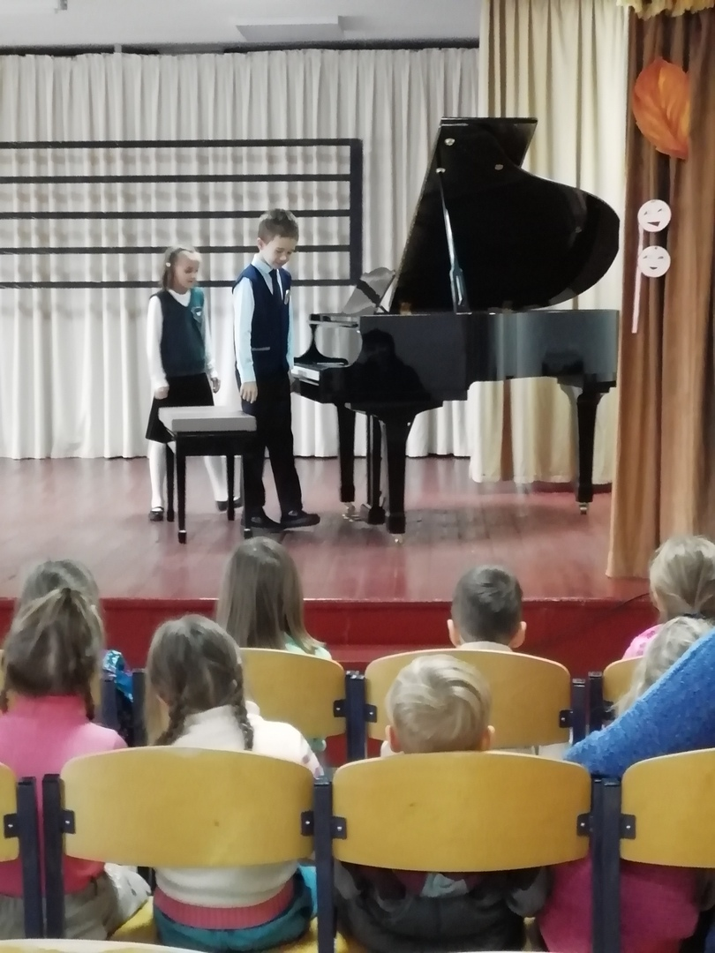
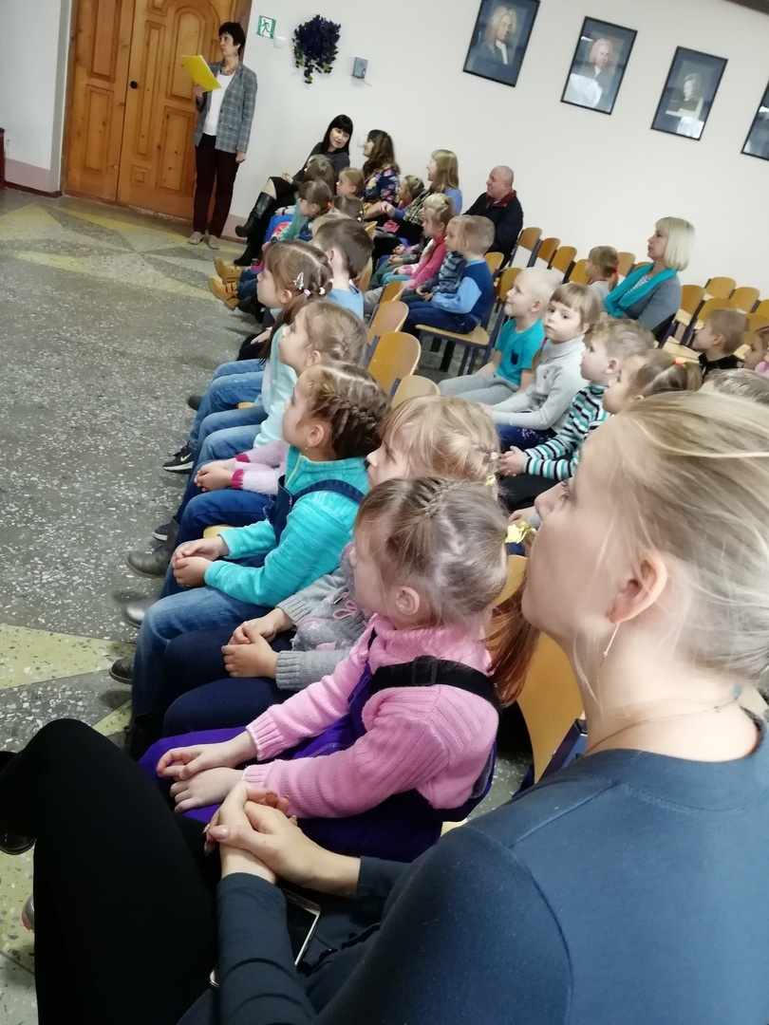

Slide 6
Контакты:
Муниципальное бюджетное образовательное учреждение дополнительного образования «Удомельская детская школа искусств»
Адрес: 171841 Тверская обл., г. Удомля, пр. Курчатова, 15
Телефон: (848255) 5-17-97
Е-mail: udomlya70@mail.ru
Директор: Маркова Оксана Николаевна

